Slide 1
Česká zemědělská univerzita v Praze
Fakulta lesnická a dřevařská
Katedra ekonomiky a řízení lesního hospodářství
Možnosti komerčního využití vody z lesa v regionu Východní Čechy
Bakalářská práce
Autor: Lucie Várošová
Vedoucí práce: doc. Ing. Miroslav Hájek, Ph.D.
2015

Slide 2
Uvedení do problematiky
Bakalářská práce se zabývá možnostmi jak využívat vodu z lesa za účelem zisku v regionu Východních Čech.
Navrhuji dvě varianty:
stavba stáčírny vody
stavba MVE (malé vodní elektrárny)

Slide 3
Úvod
obec Uhřínov
Orlické hory
Region Východní Čechy
říční tok Kněžná
Důvod:
oblíbenost lokality
vhodné možnosti terénu k realizování stavby
Porovnání dvou variant
1. výstavba stáčírny vody
2. výstavba MVE (malé vodní elektrárny)

Slide 4
Cíl práce
potvrdit nebo vyvrátit hypotézu, že:
výstavba malé vodní elektrárny s následným prodejem vyrobené elektřiny bude ekonomciky výhodnější
než výstavba stáčírny vody za účelem prodeje pitné vody z lesa

Slide 5
Literární rešerše
Funkce vodoochranná a půdoochranná
z pohledu Šišáka a Vyskota
Koloběh vody v lese, počátky využití vody
Stáčírna, vodní elektrárna
Ekonomické parametry:
kalkulace
náklady a výnosy
zhodnocení investice met. doby návratnosti
Region Orlických hor
Obec Uhřínov

Slide 6
Metodika
Výběr vhodného umístění na dané lokalitě
Stanovení výkupní ceny vody u stáčírny
Podmínky výstavby stáčírny
Technické provedení stáčírny
Stanovení výkupní ceny vyrobené el. u MVE
Podmínky výstavby MVE
Technické provedení MVE

Slide 7
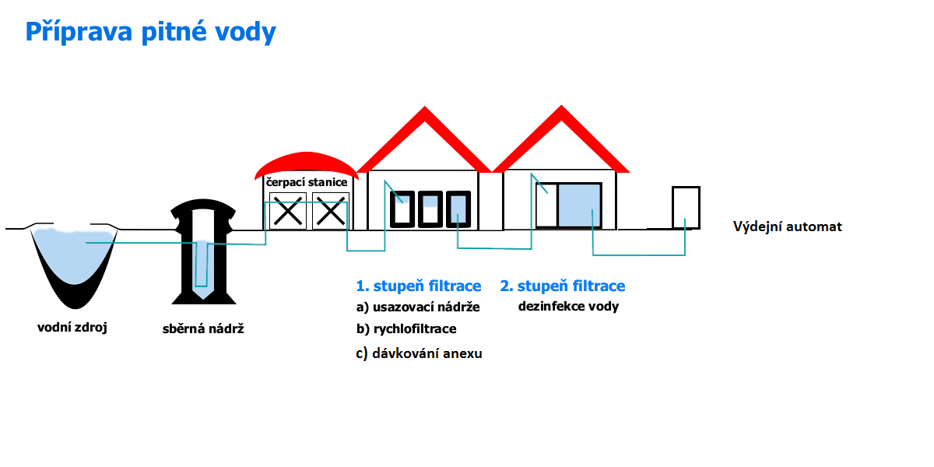
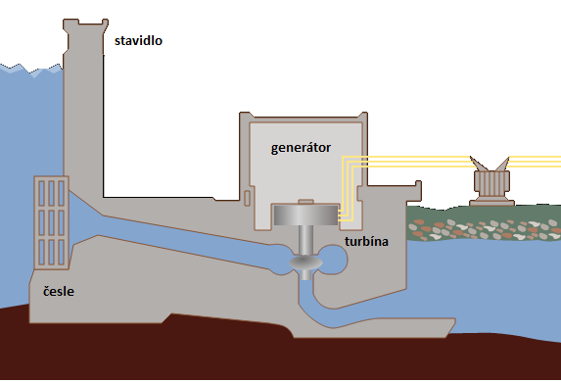
Schéma stáčírny vody
Schéma MVE

Slide 8
Výsledky
Náklady a výnosy stáčírny
Zhodnocení investice metodou návratnosti
Náklady a výnosy MVE
Zhodnocení investice metodou návratnosti

Slide 9
Stáčírna – náklady vs. výnosy
Počáteční náklady
500 000 Kč
Měsíční provozní náklady 3 300 Kč
Náklady na jednici (1000 l) 122 Kč
900 * 30 = 27 000 / 3 300 = 0,12 Kč/l * 1000
Zdroj: Stillea Europe, s. r. o
1 Kč za l stočené vody
Denní výnos 900 Kč
Měsíční výnos 27 000 Kč
900 * 30
Měsíční zisk 24 000 Kč
měsíční výnosy – náklady = 27 000 – 3 300
Roční zisk 288 000 Kč

Slide 10
Stáčírna - zhodnocení investice
Vzorec:
TN_{p} = investiční výdaj / roční příjem
TN_{p} = 500 000 / 280 000 = 1,736
Návratnost investic je tedy 1 rok a 9 měsíců

Slide 11
MVE – náklady vs. výnosy
Budova 250 000 Kč
Turbína 180 000 Kč
Vzdouvací objekt 65 000 Kč
Celkem 495 000 Kč
Zdroj:
Pöyry Environmental, a. s.
Výkupní cena vyrobené elektřiny
4,178 Kč za kWh
Denní výkon 90,48 kW/den
Denní zisk 90,48*4,178 = 378,02 Kč
Měsíční zisk
378,02 * 30 = 11 340,60 Kč
Roční zisk
11 340,60 * 12 = 136 087,20 Kč

Slide 12
MVE – zhodnocení investice
Vzorec:
TN_{p} = investiční výdaj / roční příjem
TN_{p} = 495 000/136 087,20 = 3,63
Návratnost investic jsou tedy 3 roky a 7 měsíců

Slide 13
Diskuze
Porovnání s obdobnou situací
V obci Petrovice nad Metují se uvažovalo o výstavbě vodní elektrárny či stáčírny
Rozhodnuto bylo ve prospěch vodní elektrárny
Rozdílnost:
V obci Petrovice větší průtok s výším spádovým rozdílem
Výkupní cena v době výstavby výhodnější než dnes
Návratnost investice 2 roky a 6 měsíců s následným výnosem 500 000,00 Kč ročně.
Z toho důvodu byla upřednostněna výstavba vodní elektrárny

Slide 14
Závěr
Stáčírna
Počáteční náklady stáčírny jsou 500 000 Kč.
Roční zisk je 280 000 Kč.
Náklady se vrátí za 1 rok a 9 měsíců.
Následný roční zisk je 280 000 Kč.
MVE
Počáteční náklady stavby MVE jsou 495 000 Kč.
Roční zisk je 136 087, 20Kč.
Náklady se vrátí za 3 roky a 9 měsíců.
Následný roční zisk je 136 087,20 Kč.

Slide 15
V závěru práce jsem dospěla k vyvrácení hypotézy, že výstavba malé vodní elektrárny je ekonomicky výnosnější, než stavba stáčírny vody.
Důvodem je především nízká hladina vodního toku a malý spádový rozdíl.

Slide 16
DĚKUJI ZA POZORNOST

